Slide 1
Различай Р и Л
Задание: назови слово.
Какой 1-ый звук, Р или Л?
Выбери нужную букву.

Slide 2
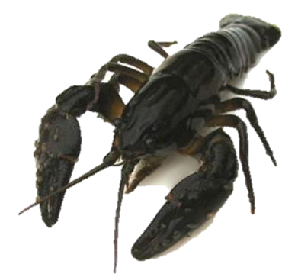

Р
Л
ак

Slide 3
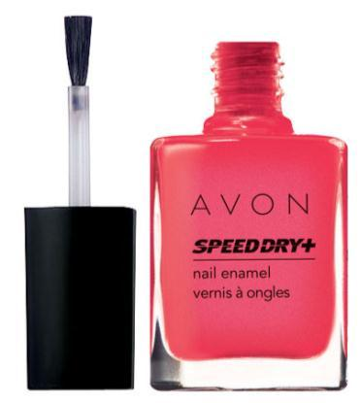
Р
Л
ак

Slide 4
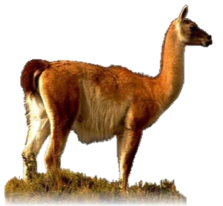
Р
Л
ама

Slide 5

Р
Л
ампа

Slide 6
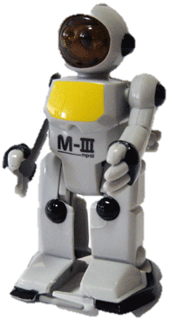
Р
Л
обот

Slide 7

Р
Л
одка

Slide 8

Р
Л
адуга

Slide 9

Р
Л
ыжи

Slide 10
Молодец!

Slide 11
Источники:
Смайлик: office.com
Рак: http://nekto.me/images/126000/25/notes/0502f3ea14967e7adb69b98813257bb1.jpg
Лак: http://shop.avon.com/shop/assets/images/prod/PROD_1083775_XL.jpg
Лама: http://900igr.net/datas/zhivotnye/Dikie-3.files/0003-003-Lama.jpg
Лампа: http://sk-svet.ru/UserFiles/Image/_shop/Odeon_2289-1T.jpg
Рамка: http://baby-best.ru/uploads/_ld/90/33839.png
Робот: http://www.logolife.ru/wp-content/uploads/robot.gif
Рубаха: http://podari-nn.ru/images/stories/odegda/rubaxa/det/det.jpg
Лодка: http://golden-shop.com.ua/uploads/large/image1240.jpg
Радуга: http://img-fotki.yandex.ru/get/6005/ona2.b/0_484b4_76e3e455_XL
Лыжи: http://www.hip-hop.ru/forum/img/2011/04/14/1208544da743ea086d6.jpg
Презентацию подготовила логопед Анохина И.Н.

